Slide 1
Конкурс – выставка поделок на тему «Космос»
Организатор: Косарева Н.Б.
Красный Профинтерн 2021

Slide 2
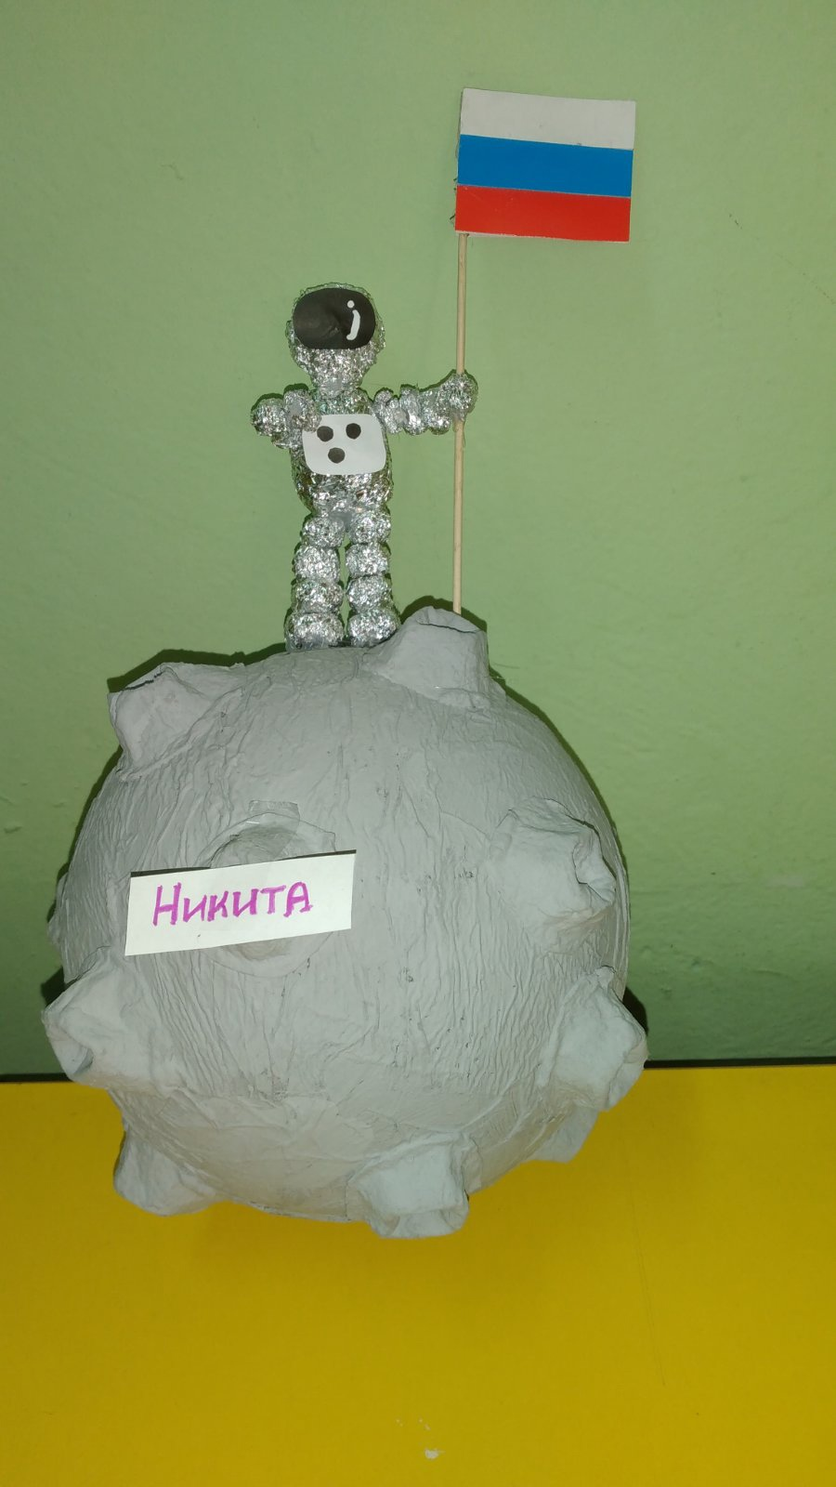
1 место – Артем Красников и Никита Громов

Slide 3
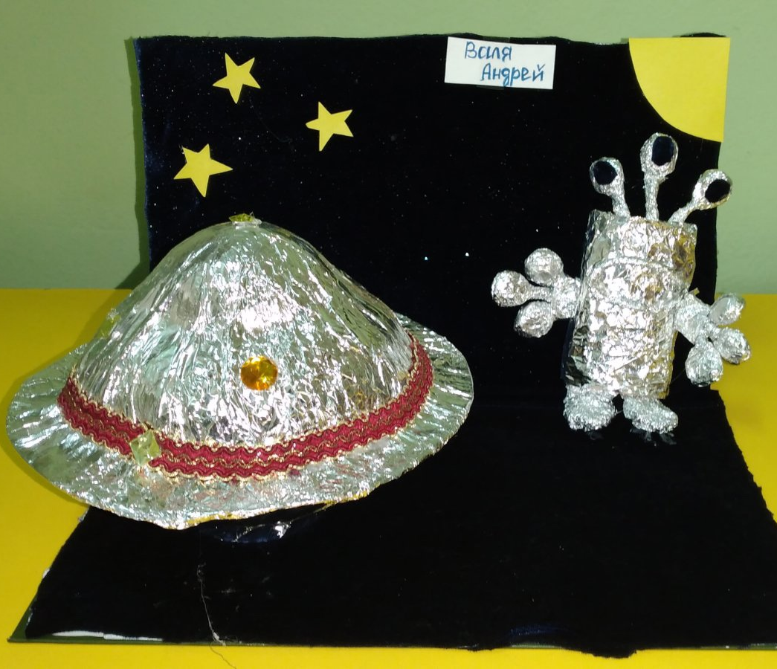
2 место – Настя Зайкова и Андрей и Валя Грибковы

Slide 4
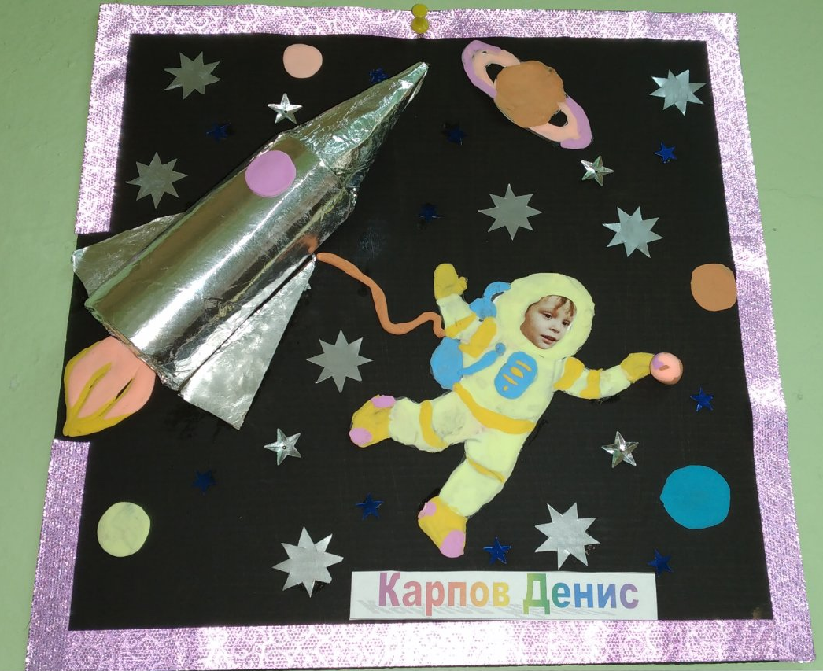
3 место – Слава Ковров и Карпов Денис

Slide 6
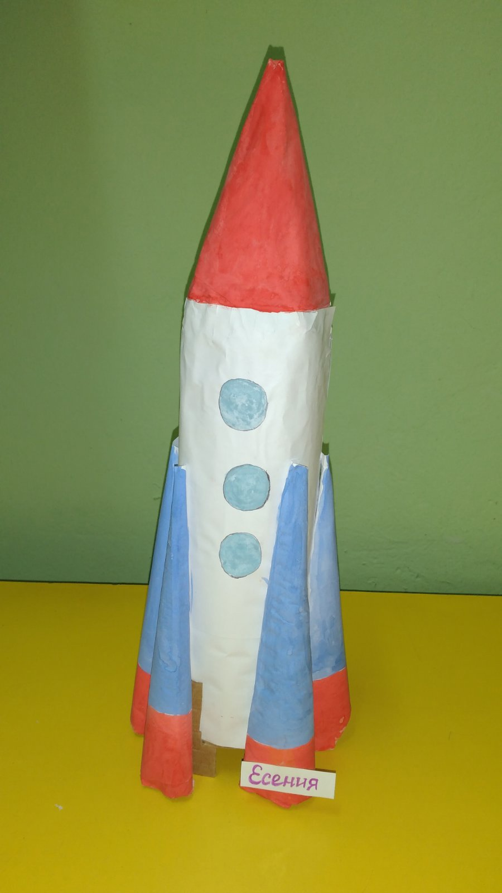

Slide 7
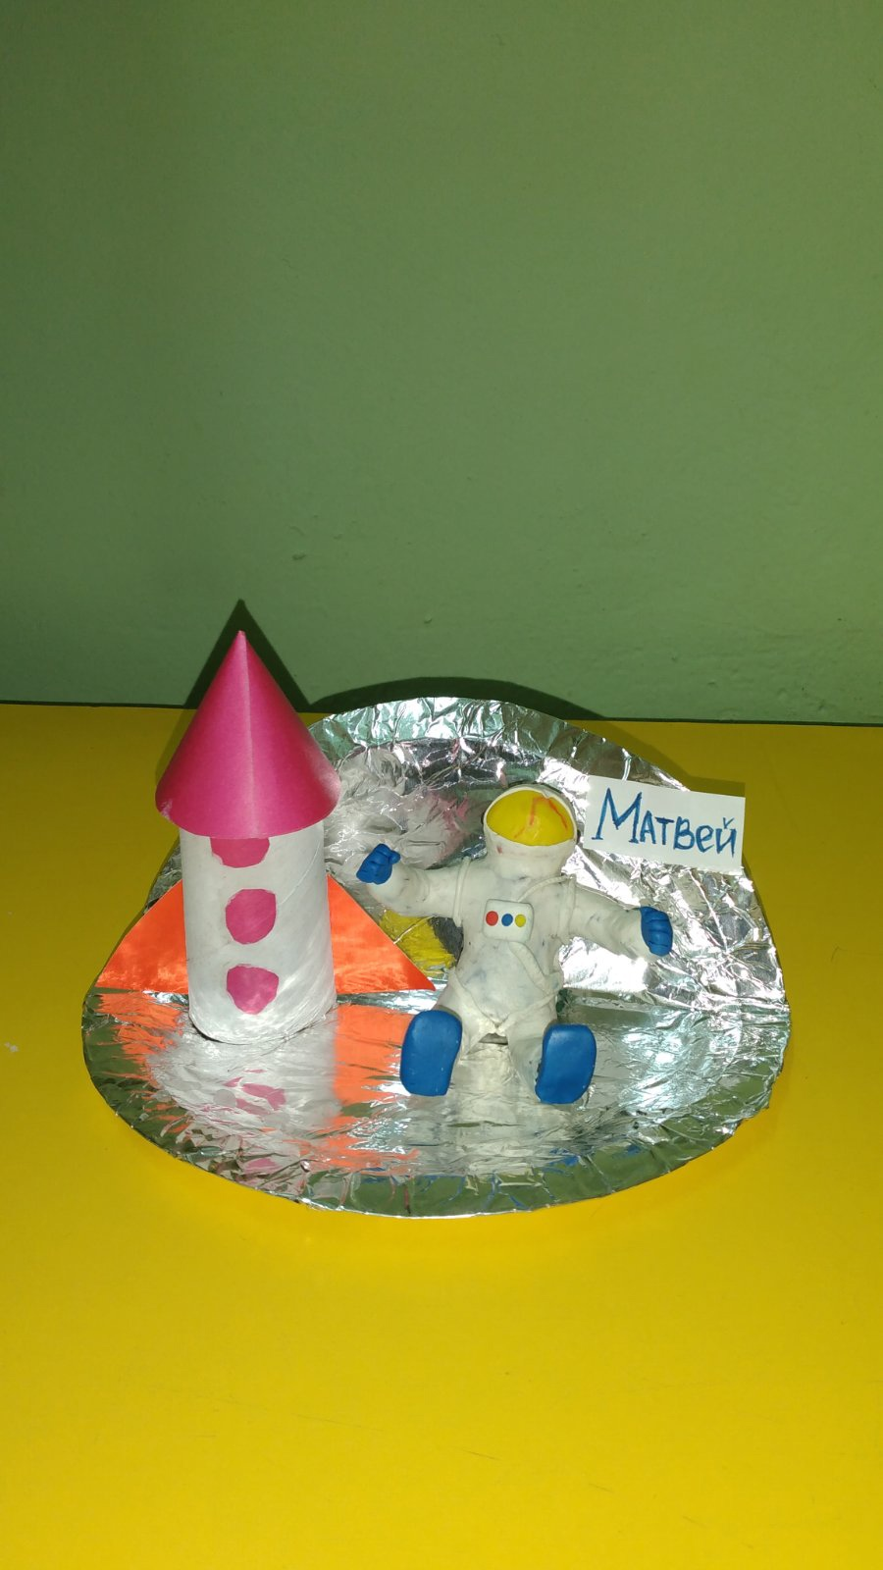

Slide 10
